Slide 1
CHỦ ĐỀ 3:
TRÁCH NHIỆM VỚI BẢN THÂN

Slide 2
NỘI DUNG CHỦ ĐỀ
1
TỰ CHĂM SÓC BẢN THÂN
2
ỨNG PHÓ VỚI THIÊN TAI

Slide 3
P.1
TỰ CHĂM SÓC BẢN THÂN
HOẠT ĐỘNG 1: TỰ CHĂM SÓC VẺ BÊN NGOÀI

Slide 4
TỰ CHĂM SÓC VẺ BÊN NGOÀI
VD: TÓC TAI, QUẦN ÁO,…
EM ĐÃ LÀM GÌ ĐỂ CHĂM SÓC DÁNG VẺ BÊN NGOÀI CỦA MÌNH?
VD: CHĂM SÓC DA, TƯ THẾ NGỒI, ĐI ĐỨNG,…
THẢO LUẬN VỀ CÁCH CHĂM SÓC DÁNG VẺ BÊN NGOÀI
CHO PHÙ HỢP VỚI LỨA TUỔI

Slide 5
TỰ CHĂM SÓC DÁNG VẺ BÊN NGOÀI
TỰ CHĂM SÓC DÁNG VẺ BÊN NGOÀI
THEO EM CÓ CẦN THIẾT PHẢI CHĂM SÓC DÁNG VẺ BÊN NGOÀI HAY KHÔNG? VÀ NẾU CẦN THÌ MỤC ĐÍCH ĐỂ LÀM GÌ?
THEO EM CÓ CẦN THIẾT PHẢI CHĂM SÓC DÁNG VẺ BÊN NGOÀI HAY KHÔNG?
VÀ NẾU CẦN THÌ MỤC ĐÍCH ĐỂ LÀM GÌ?

Slide 6
TỰ CHĂM SÓC DÁNG VẺ BÊN NGOÀI
Chăm sóc dáng vẻ bên ngoài của mình là cần thiết vì không chỉ làm cho mình đẹp hơn trong mắt mọi người mà còn tạo cho mình sự tự tin và thể hiện sự tôn trọng bản thân cũng như những người tiếp xúc với mình.
Cách chăm sóc dáng vẻ bên ngoài phù hợp với lứa tuổi: Mặc quần áo, trang phục sạch sẽ, phù hợp với từng loại hoạt động: đi học, lao động, đi chơi...;
Luôn giữ cho cơ thể mái tóc sạch sè, gọn gàng, phù hợp với khuôn mặt, Tư thế ngồi, đi, đứng: phải luôn giữ thẳng lưng tránh làm cong vẹo cột sống, không hấp tấp; Tác phong nhanh nhẹn, đĩnh đạc, tự tin;...

Slide 7
HOẠT ĐỘNG 2:
P.1
TỰ CHĂM SÓC BẢN THÂN
TỰ CHĂM SÓC SỨC KHỎE THỂ CHẤT
TỰ CHĂM SÓC SỨC KHỎE THỂ CHẤT

Slide 8
TỰ CHĂM SÓC SỨC KHỎE THỂ CHẤT
Quan sát các hình ảnh, các gợi ý trong SGK và vận dụng kinh nghiệm của bản thân đề nêu cách chăm sóc sức khoẻ thể chất.
Thảo luận cách chăm sóc sức khoẻ phù hợp với lứa tuổi

Slide 9
TỰ CHĂM SÓC SỨC KHỎE THỂ CHẤT
Thường xuyên luyện tập thể dục thể thao: Dành tối thiểu 30 phút cho tập luyện thể dục, thể thao hằng ngày;
Ăn uống đều đặn: Ăn đủ 3 bữa, chú ý ăn đủ chất, đảm bảo an toàn thực phẩm và, tránh ăn những chất gây béo phì
Ngủ nghỉ hợp lý: Ngủ đủ từ 7 - 8 tiếng/ ngày, phải ngủ trước 23 giờ,
Giữ gìn vệ sinh cá nhân, rửa tay trước khi ăn, áp dụng nhũng biện pháp phòng tránh các bệnh lây nhiễm,...

Slide 10
P.1
TỰ CHĂM SÓC BẢN THÂN
TỰ CHĂM SÓC SỨC KHỎE TINH THẦN

Slide 11
TỰ CHĂM SÓC SỨC KHOẺ TINH THẦN
HS suy ngẫm về những việc em cần làm để chăm sóc sức khoẻ tinh thần
Em đã phân bổ thời gian cho các hoạt động học tập, lao động giúp gia đình, rèn luyện sức khoẻ và vui choi giải trí như thế nào?
Em đã lạc quan, suy nghĩ theo chiều hưóng tích cực như the nào?

Slide 12
TỰ CHĂM SÓC SỨC KHOẺ TINH THẦN
HS suy ngẫm về những việc em cần làm để chăm sóc sức khoẻ tinh thần
Chăm sóc sức khoẻ tính thần rất quan trọng vì nó ảnh hưởng đến sức khoẻ thể chất.
Để có sức khoẻ tỉnh thần tốt, các em cần phân bố thời gian hợp lí cho các hoạt động học tập, lao động, vui chơi giải trí, luôn lạc quan, suy nghĩ tích cực và biết cách giải toả nồi buôn, sự khó chịu theo cách phù họp với mình.

Slide 13
VẬN DỤNG

Slide 14
THỰC HÀNH
BICYCLE FASHION SHOW
TRÌNH DIỄN THỜI TRANG TỪ RÁC TÁI CHẾ

Slide 15
KHỞI ĐỘNG

Slide 16
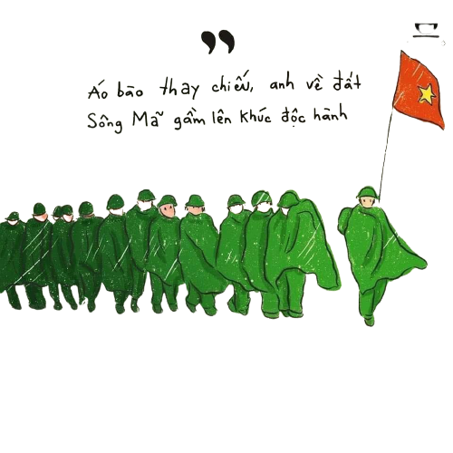
HÌNH ẢNH DƯỚI ĐÂY GỢI NHỚ EM ĐẾN SỰ VIỆC GÌ?

Slide 17
RÀO TRĂNG 3 - 2020

Slide 18
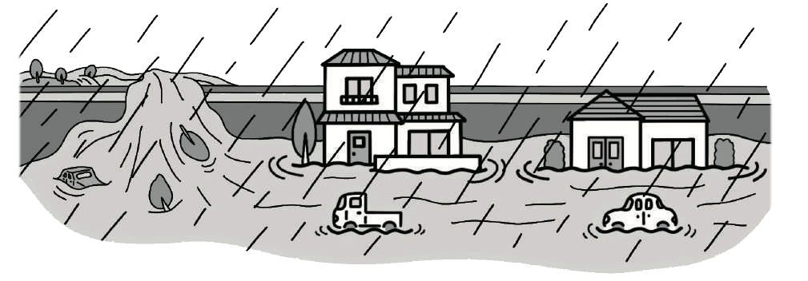
Hàng năm ở việt nam, đặc biệt là miền trung thân thương đã phải gánh chịu biết bao nhiêu trận bão lũ. Dẫn đến thiệt hại rất nhiếu về người và của. Vì vậy chúng ta cùng tìm hiểu cách ứng phó với lũ ống, lũ quét, sạt lỡ đất.

Slide 19
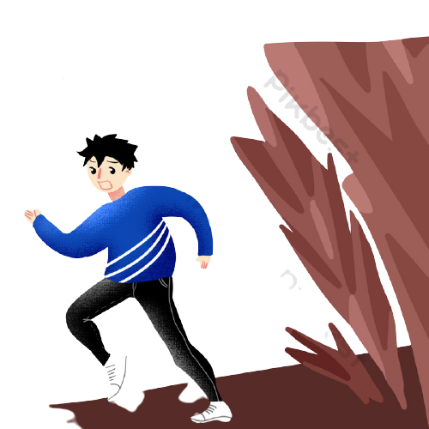
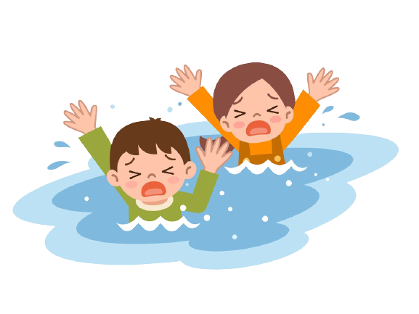
P.2
ỨNG PHÓ VỚI THIÊN TAI
TÌM HIỂU DẤU HIỆU CỦA MỘT SỐ THIÊN TAI
Write the content... Click to input the specific text in this column to briefly explain the sub item content. This is the concept diagram. Please modify it according to your specific content. Write the content... Click to input the specific text in this column to briefly explain the sub item content. This is the concept diagram. Please modify it according to your specific content. Write the content... Click to input the specific text in this column to briefly explain the sub item content. This is the concept diagram. Please modify it according to your specific content.

Slide 20
QUAN SÁT HÌNH ẢNH SAU
Write the content... Click to input the specific text in this column to briefly explain the sub item content. This is the concept diagram. Please modify it according to your specific content. Write the content... Click to input the specific text in this column to briefly explain the sub item content. This is the concept diagram. Please modify it according to your specific content. Write the content... Click to input the specific text in this column to briefly explain the sub item content. This is the concept diagram. Please modify it according to your specific content.
Gọi tên và nêu dấu hiệu đặc trưng của các loại thiên tai

Slide 21
QUAN SÁT HÌNH ẢNH SAU
BÃO
LŨ QUÉT
DÔNG SÉT
CHÁY RỪNG
Write the content... Click to input the specific text in this column to briefly explain the sub item content. This is the concept diagram. Please modify it according to your specific content. Write the content... Click to input the specific text in this column to briefly explain the sub item content. This is the concept diagram. Please modify it according to your specific content. Write the content... Click to input the specific text in this column to briefly explain the sub item content. This is the concept diagram. Please modify it according to your specific content.
LŨ LỤT
HẠN HÁN
SẠT LỠ ĐẤT
SÓNG THẦN

Slide 22
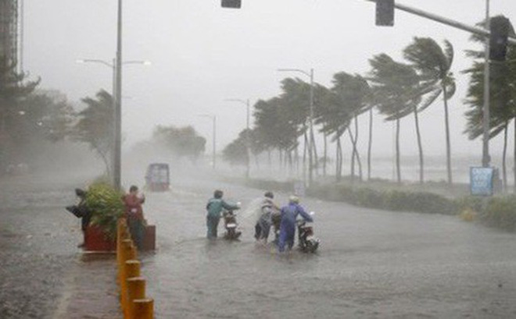
BÃO LÀ GÌ?
Bão: Gió xoáy có sức gió mạnh nhất từ cấp 8 trở lên và có thể có gió giật trong phạm vi rộng kèm theo mưa to đến rất to, có sức phá hoại rất lớn, làm đô cây cối, nhà cửa,...
Bão thường phát sinh từ ngoài biển khơi.

Slide 23
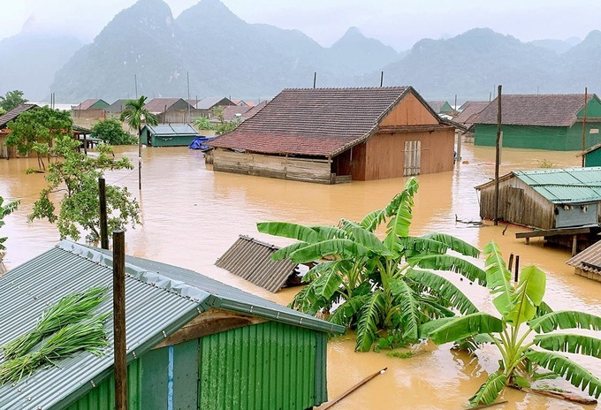
LŨ LỤT LÀ GÌ?
+ Lũ: Nước dâng cao do nước mưa ở vùng đầu nguồn dồn vào dòng sông trong một thời gian ngắn.
+ Lụt: Nước dâng cao do mưa lũ, triểu cường, nước biển dâng gây ra, làm ngập cả một vùng rộng lớn, có
Write the content... Click to input the specific text in this column to briefly explain the sub item content. This is the concept diagram. Please modify it according to your specific content. Write the content... Click to input the specific text in this column to briefly explain the sub item content. This is the concept diagram. Please modify it according to your specific content. Write the content... Click to input the specific text in this column to briefly explain the sub item content. This is the concept diagram. Please modify it according to your specific content.

Slide 24
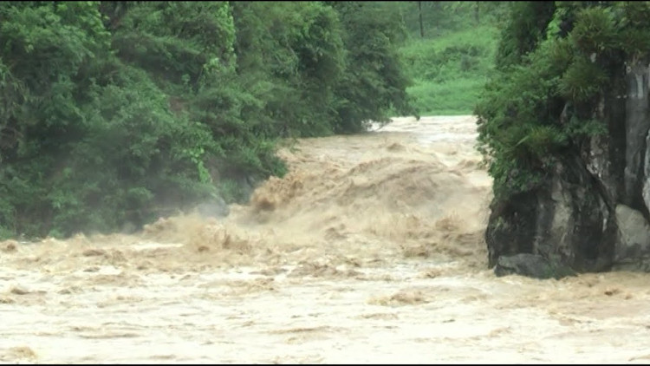
LŨ QUÉT LÀ GÌ?
Lũ quét là một loại lũ có tốc độ mực nước lên rất nhanh khi một khối lượng nước khổng lồ di chuyển nhanh từ địa hình cao xuống thấp.
Write the content... Click to input the specific text in this column to briefly explain the sub item content. This is the concept diagram. Please modify it according to your specific content. Write the content... Click to input the specific text in this column to briefly explain the sub item content. This is the concept diagram. Please modify it according to your specific content. Write the content... Click to input the specific text in this column to briefly explain the sub item content. This is the concept diagram. Please modify it according to your specific content.

Slide 25
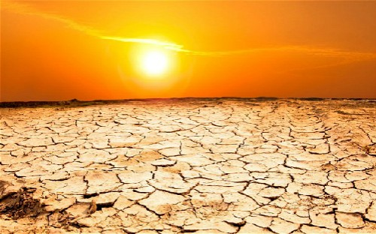
HẠN HÁN LÀ GÌ?
Hạn hán: là một thời gian kéo dài nhiều tháng hay nhiều năm khi một khu vực trải qua sự thiếu nước.

Slide 26
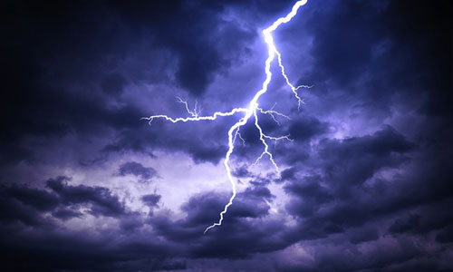
DÔNG, SÉT LÀ GÌ?
Dông, sét: Tia chớp, sét chạy ngoằn ngoèo kèm theo tiếng sấm nổ rền vang liên hồi, gió thổi rất mạnh và mưa to. Sét thường đánh vào những vật thể cao hoặc làm bằng kim loại.

Slide 27
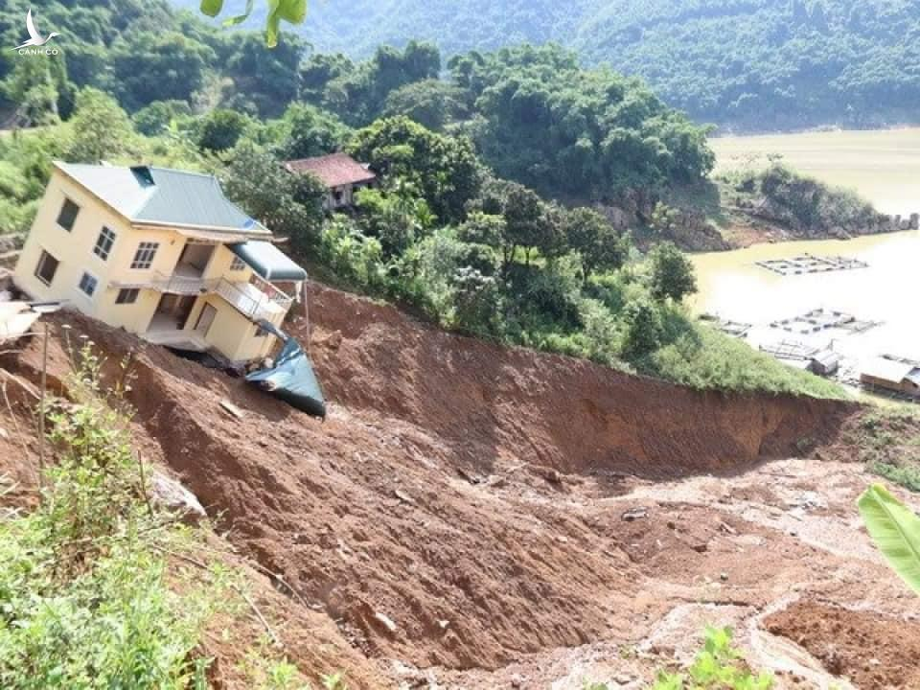
SẠT LỠ ĐẤT LÀ GÌ?
Sạt lở đất là sự di chuyển của một khối đá, một tầng đất, những khối mảnh vụn của đất đá rời rạc nhau. Trượt xuống một con dốc trên triền núi, đồi, thậm chí một địa tầng.
Write the content... Click to input the specific text in this column to briefly explain the sub item content. This is the concept diagram. Please modify it according to your specific content. Write the content... Click to input the specific text in this column to briefly explain the sub item content. This is the concept diagram. Please modify it according to your specific content. Write the content... Click to input the specific text in this column to briefly explain the sub item content. This is the concept diagram. Please modify it according to your specific content.

Slide 28
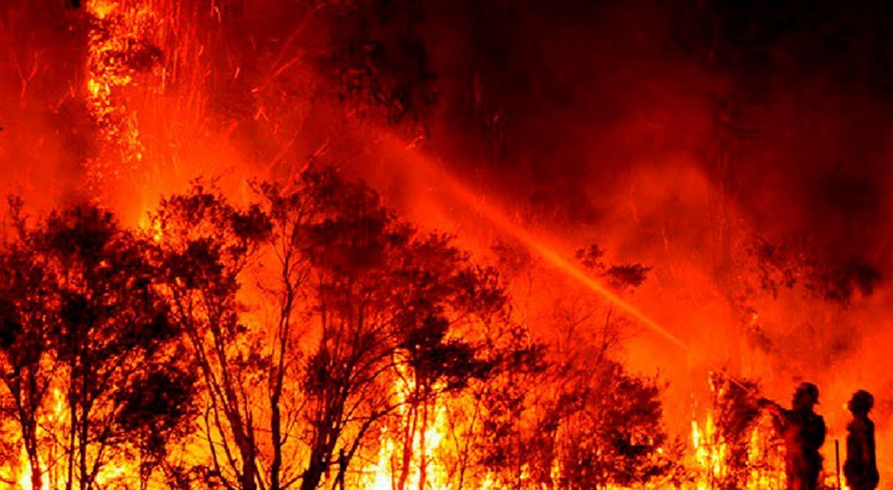
CHÁY RỪNG LÀ GÌ?
Cháy rừng hay còn gọi lửa rừng là sự kiện lửa phát sinh trong một khu rừng, tác động hoặc làm tiêu hủy một số hoặc toàn bộ các thành phần của khu rừng đó.
Write the content... Click to input the specific text in this column to briefly explain the sub item content. This is the concept diagram. Please modify it according to your specific content. Write the content... Click to input the specific text in this column to briefly explain the sub item content. This is the concept diagram. Please modify it according to your specific content. Write the content... Click to input the specific text in this column to briefly explain the sub item content. This is the concept diagram. Please modify it according to your specific content.

Slide 29
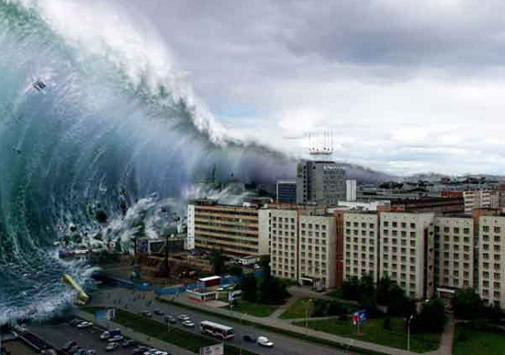
SÓNG THẦN LÀ GÌ?
Sóng thần là một loạt các đợt sóng tạo nên khi một thể tích lớn của nước đại dương bị chuyển dịch chớp nhoáng trên một quy mô lớn.
Write the content... Click to input the specific text in this column to briefly explain the sub item content. This is the concept diagram. Please modify it according to your specific content. Write the content... Click to input the specific text in this column to briefly explain the sub item content. This is the concept diagram. Please modify it according to your specific content. Write the content... Click to input the specific text in this column to briefly explain the sub item content. This is the concept diagram. Please modify it according to your specific content.

Slide 30
_KẾT LUẬN_
Mỗi loại thiên tai đều có những dấu hiệu nhất định, chúng được biểu hiện qua một số hiện tượng mà con người có thể dự báo và quan sát được. Nhận biết được các dấu hiệu của thiên tai để phòng chống và tự bảo vệ bản thân là rất cần thiết.

Slide 31
P.2
ỨNG PHÓ VỚI THIÊN TAI
XÁC ĐỊNH NHỮNG VIỆC CẦN LÀM ĐỂ
BẢO VỆ BẢN THÂN TRONG TÌNH HUỐNG THIÊN TAI

Slide 32
_TRÒ CHƠI ỨNG PHÓ THIÊN TAI_

Slide 33
_XỬ LÝ TÌNH HUỐNG_

Slide 34
P3
THỰC HÀNH
THAM GIA DIỄN TẬP ỨNG PHÓ VỚI LŨ LỤT

Slide 35
THANKS

